Slide 1
Як побудувати спільноту навколо свого проекту
Oleksandr Krakovetskyi
CEO, DevRain Solutions
http://devrain.com
alex.Krakovetskiy@devrain.com

Slide 2
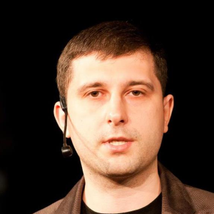
Керівник DevRain Solutions
К.т.н. по інформаційним технологіям
Засновник декількох спільнот (Microsoft User Group Vinnitsya, Windows Phone 7 Rocks!, AppClub { build, monetize }).
Організатор великої кількості подій та спікер.
Керівник групи по роботі з ІТ-спільнотою для розробки міських сервісів та додатків.

Slide 3
Для чого створювати спільноту?
Формування ринку при його відсутності
Розширення мережі контактів та mindset
Для компаній – пошук співробітників
Створення позитивного іміджу
Обмін ідеями

Slide 4
Як виміряти цінність спільноти?
Закон Меткалфа:
корисність групи (мережі) збільшується при зростанні взаємозв’язків в ній.
Число Данбара:
обмеження на кількість постійних соціальних зв’язків, які одночасно може підтримувати людина.

Slide 5
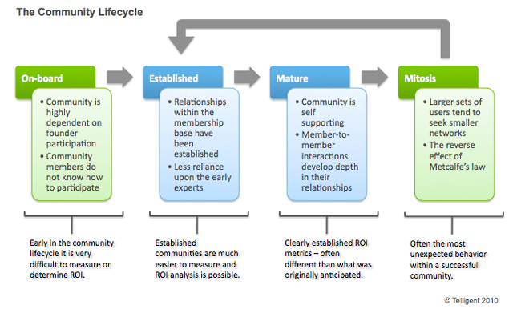
Життєвий цикл спільноти
Початкова стадія On-Board
Стадія працюючої спільноти Established
Стадія зрілості Mature
Стадія поділу Mitosis

Slide 6
AppClub { build, monetize }
35 подій
5 хакатонів
~ 80 спікерів
5 міст: Київ, Вінниця, Хмельницький, Львів, Одеса

Slide 7
Kyiv Smart City
Робота з волонтерами та представниками ІТ спільноти
Написання стратегії
Kyiv Smart City Hackathon: 350 чол., 30+ проектів

Slide 8
Коли не потрібно робити спільноту

Slide 9
Як побудувати спільноту навколо свого проекту

Slide 10
Q&A
https://fb.com.com/alex.krakovetskiy
https://fb.com/appclub.im/
Alex.Krakovetskiy@gmail.com
Tw: @msugvnua
Tw: @appclubim

